Slide 1
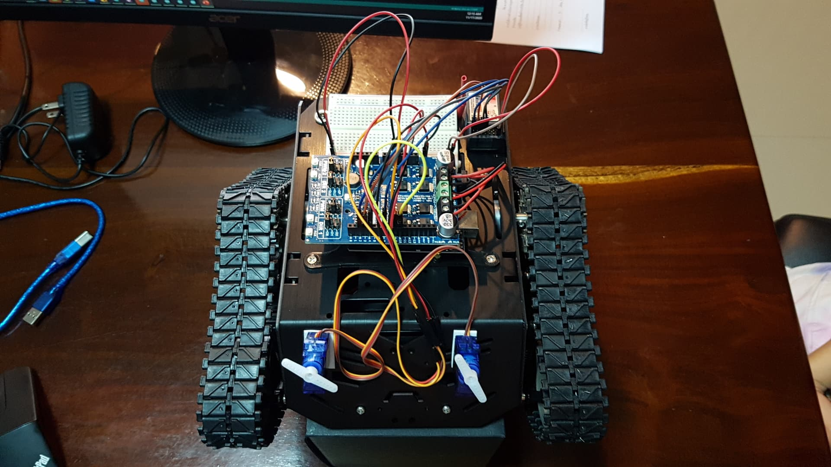
ค่ายหุ่นยนต์รักษ์สิ่งแวดล้อม: Mobile Robot Programming
ดร.พิศักดิ์ เจิมประยงค์
17/11/63

Slide 2
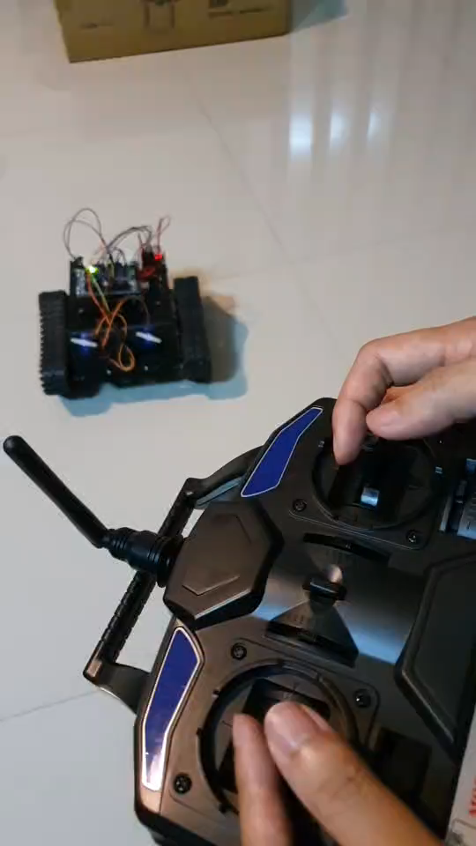

Slide 3
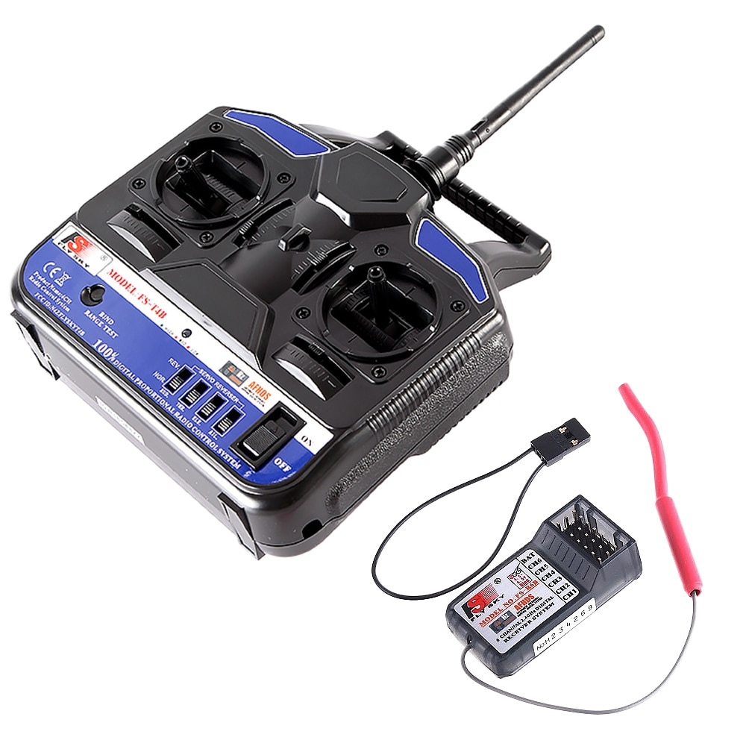
FlySky
FS-T4B transmitter
FS-R6B receiver

Slide 4
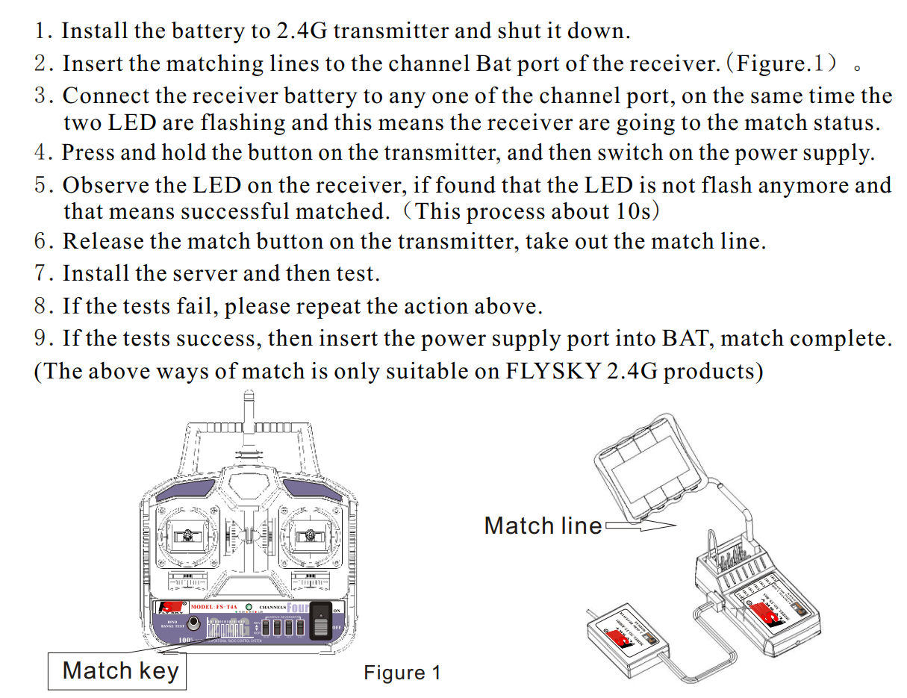
RC binding: Flysky FS

Slide 5
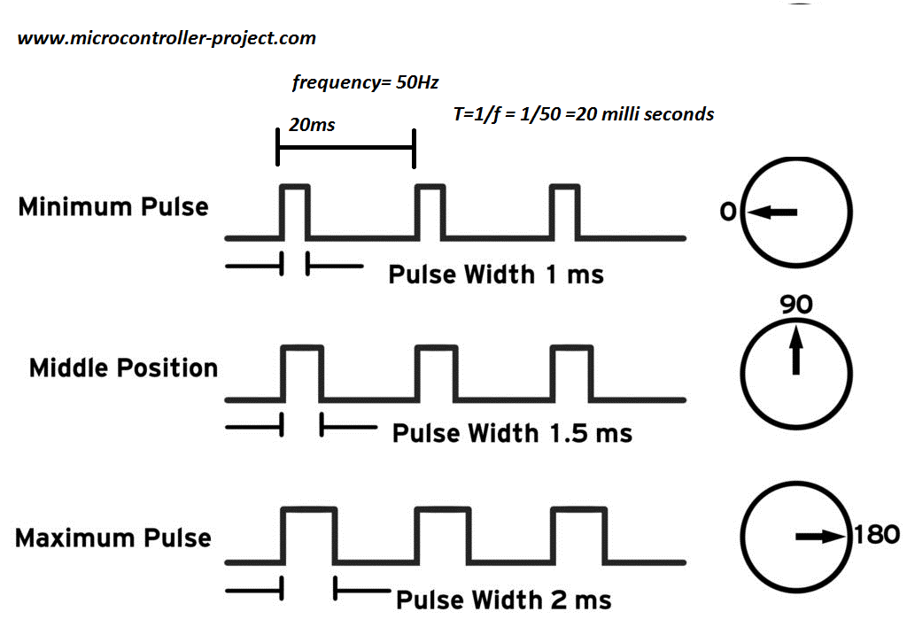
RC pulse width

Slide 6
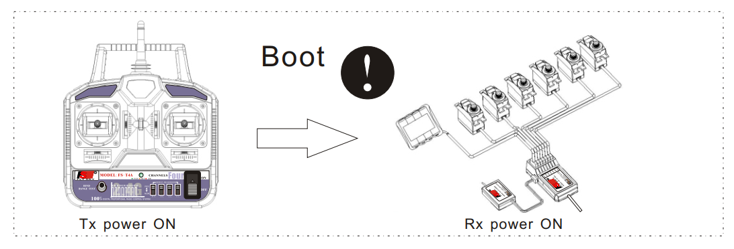

Slide 7
Overview

Slide 8
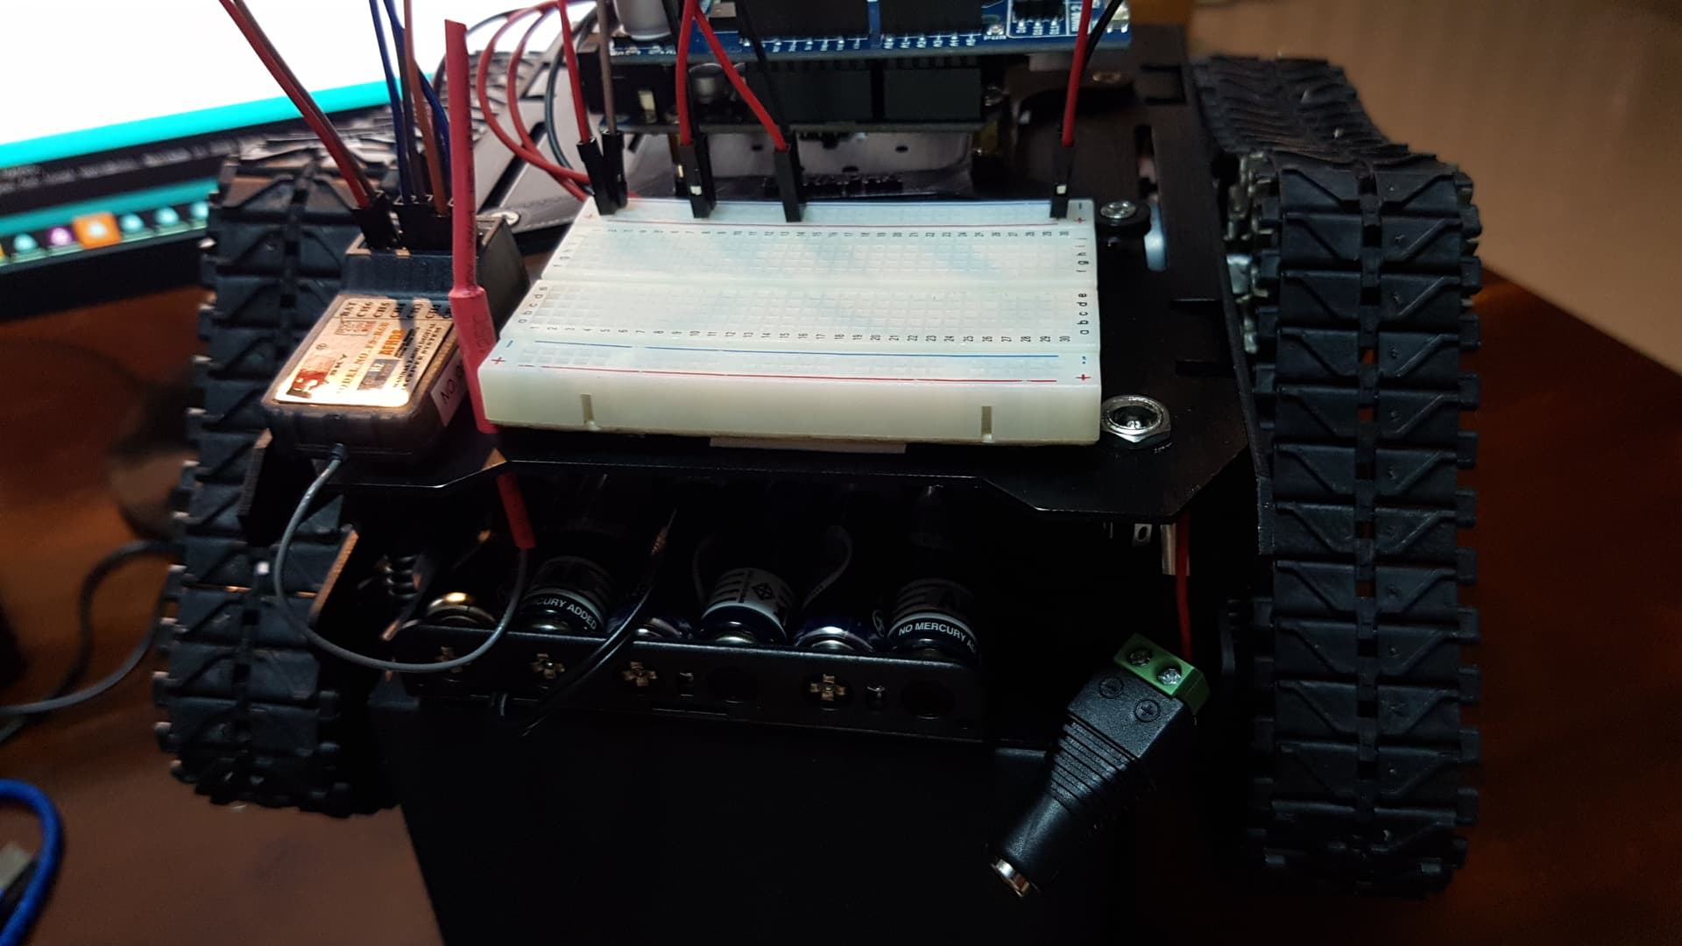
Back view

Slide 9
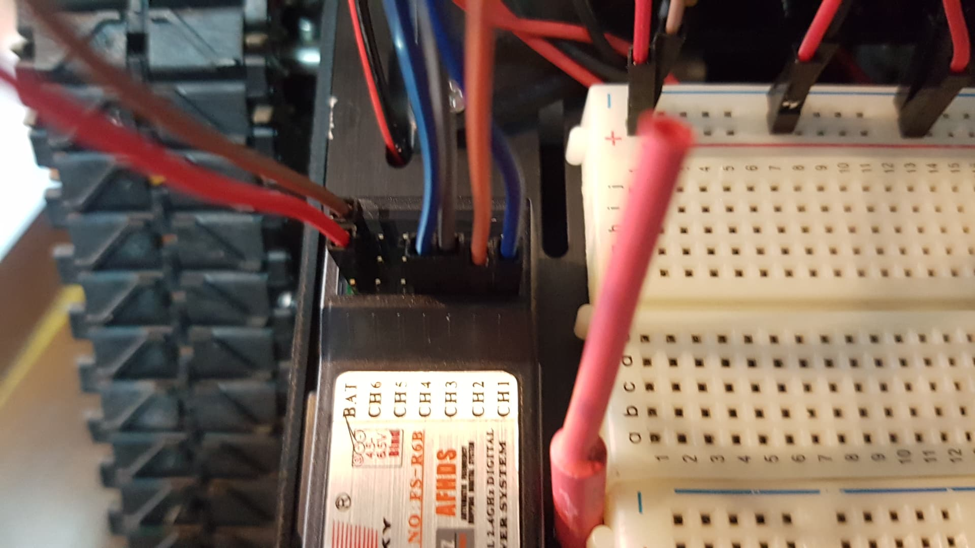
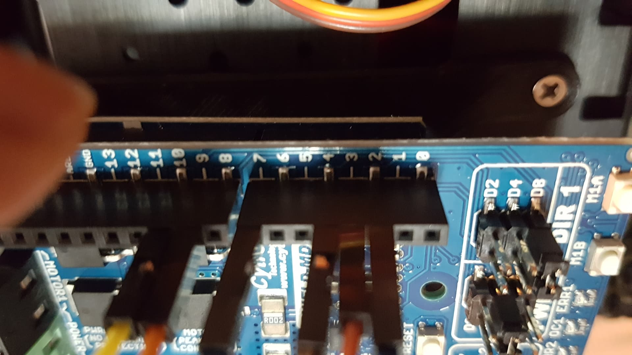
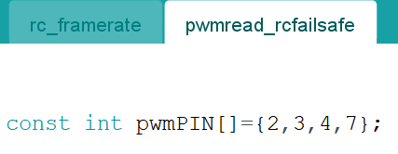
RC pin
CH1 – D2
CH2 – D3
CH3 – D4
CH4 – D7

Slide 10
Arduino servo library
https://create.arduino.cc/projecthub/kelvineyeone/read-pwm-decode-rc-receiver-input-and-apply-fail-safe-6b90eb

Slide 11
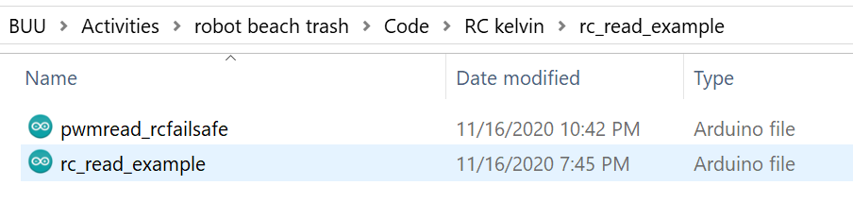
rc_read_example.ino

Slide 12
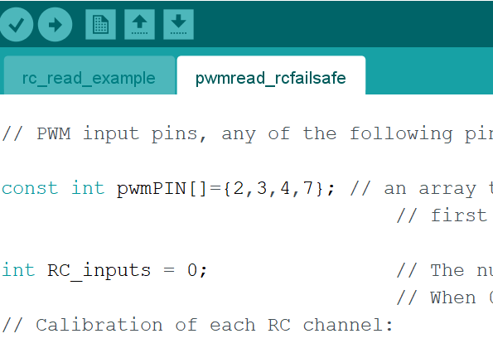
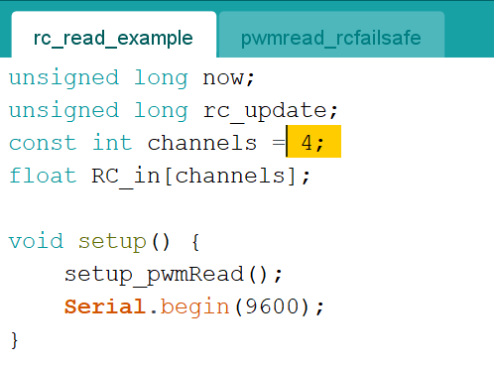
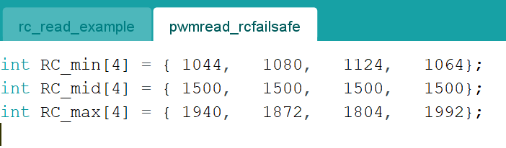
rc_read_example.ino

Slide 13
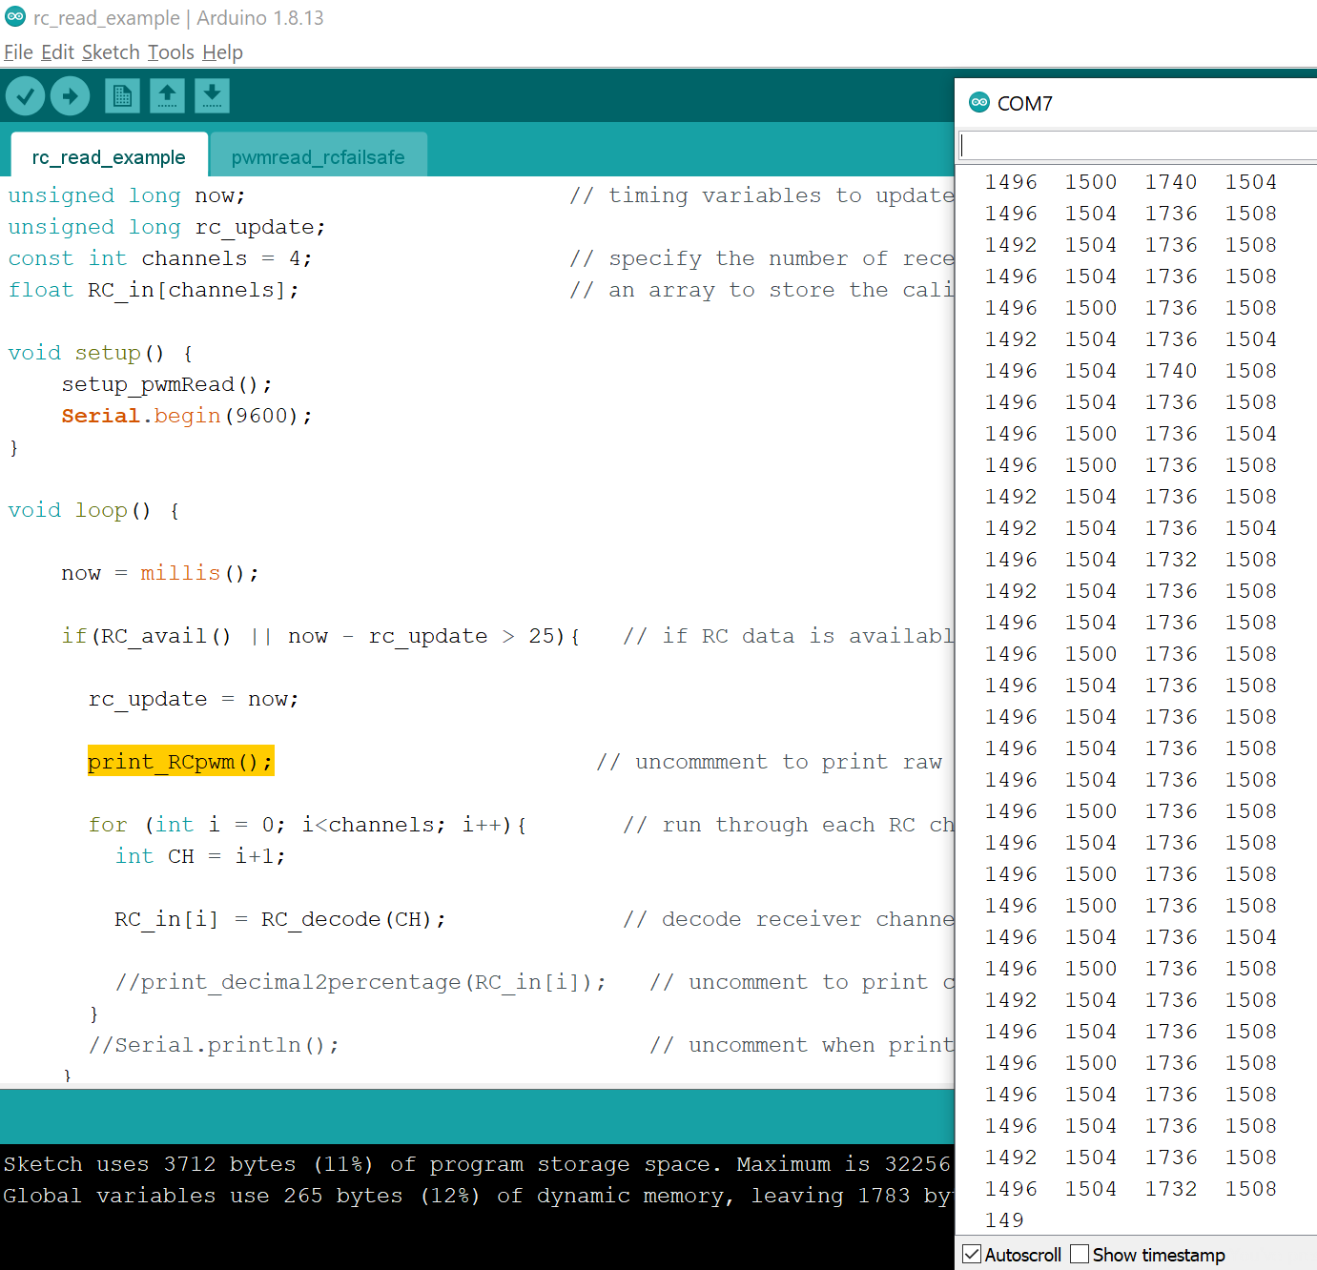
Move the sticks around!

Slide 14
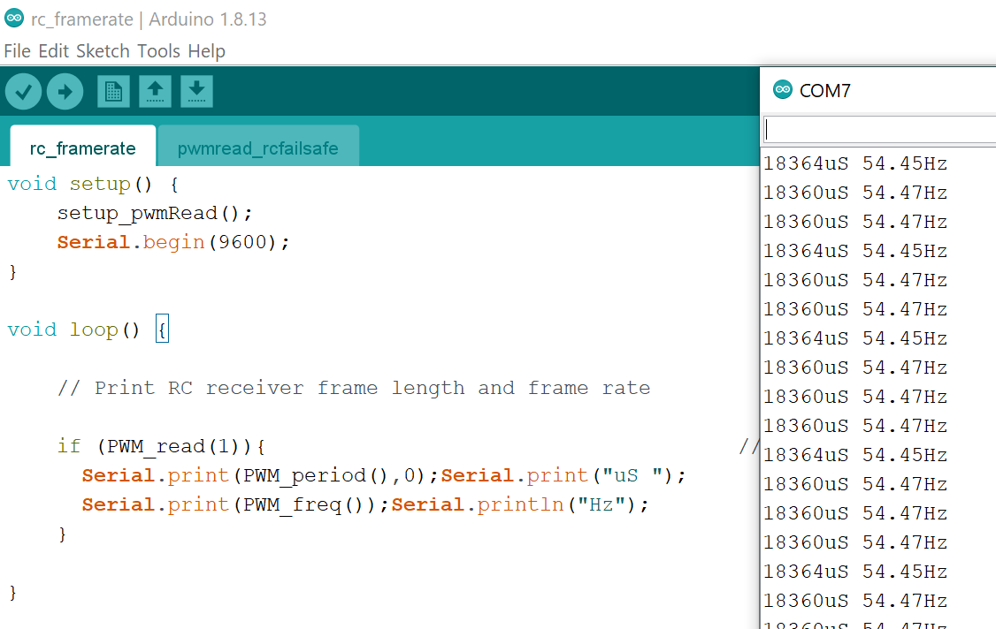
rc_framerate.ino
Also try rc_framerate

Slide 15
RC pulse width

Slide 16
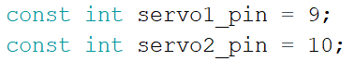
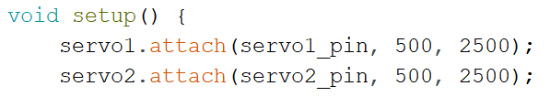
Servo
Using servo.h
Pin 9 and 10
Minimum pulse 500 us
Maximum pulse 2500 us

Slide 17
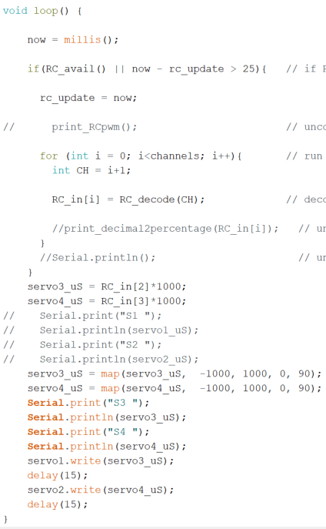
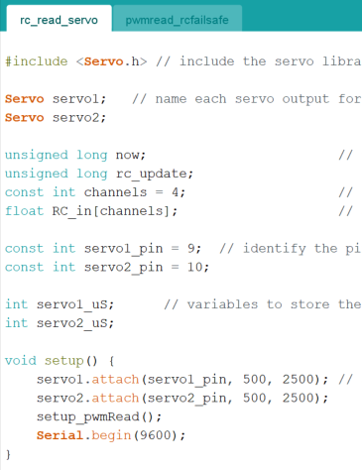
rc_read_servo.ino

Slide 18
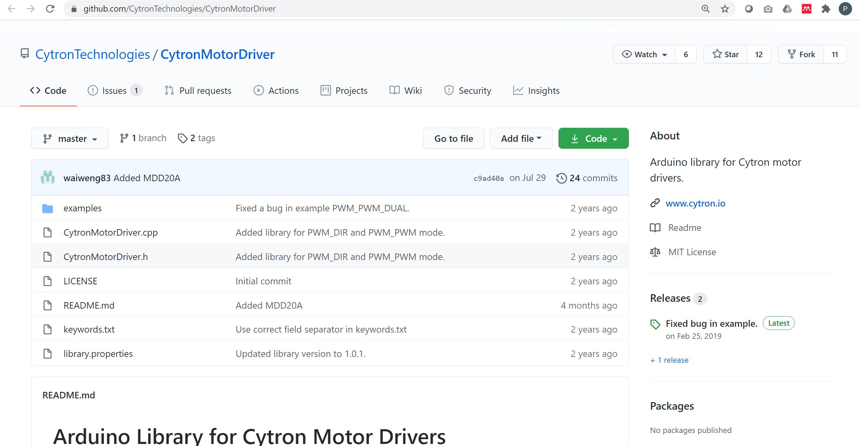
Cytron motor driver library
https://github.com/CytronTechnologies/CytronMotorDriver

Slide 19
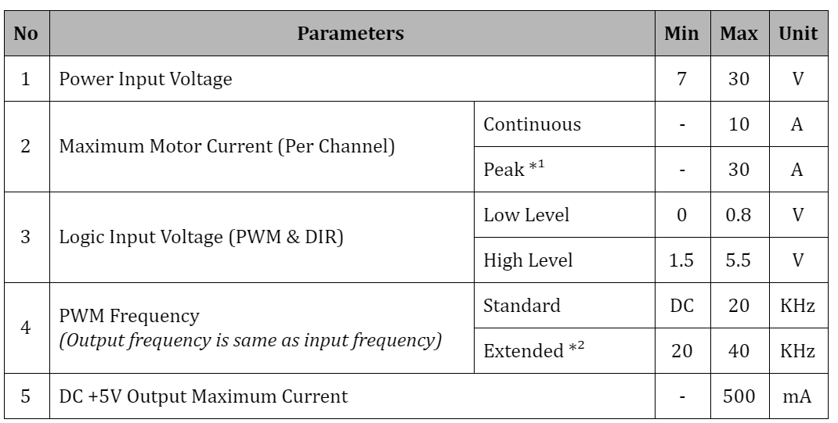
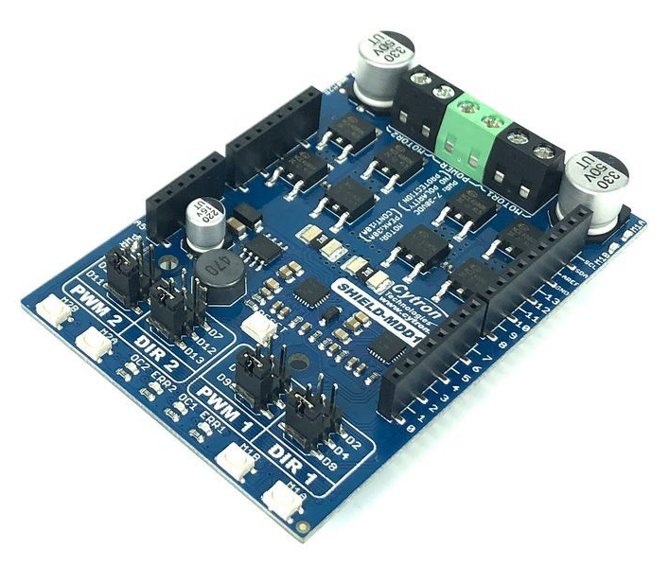
Cytron Shield-MDD10
https://th.cytron.io/p-10amp-7v-30v-dc-motor-driver-shield-for-arduino-2-channels?r=1

Slide 20
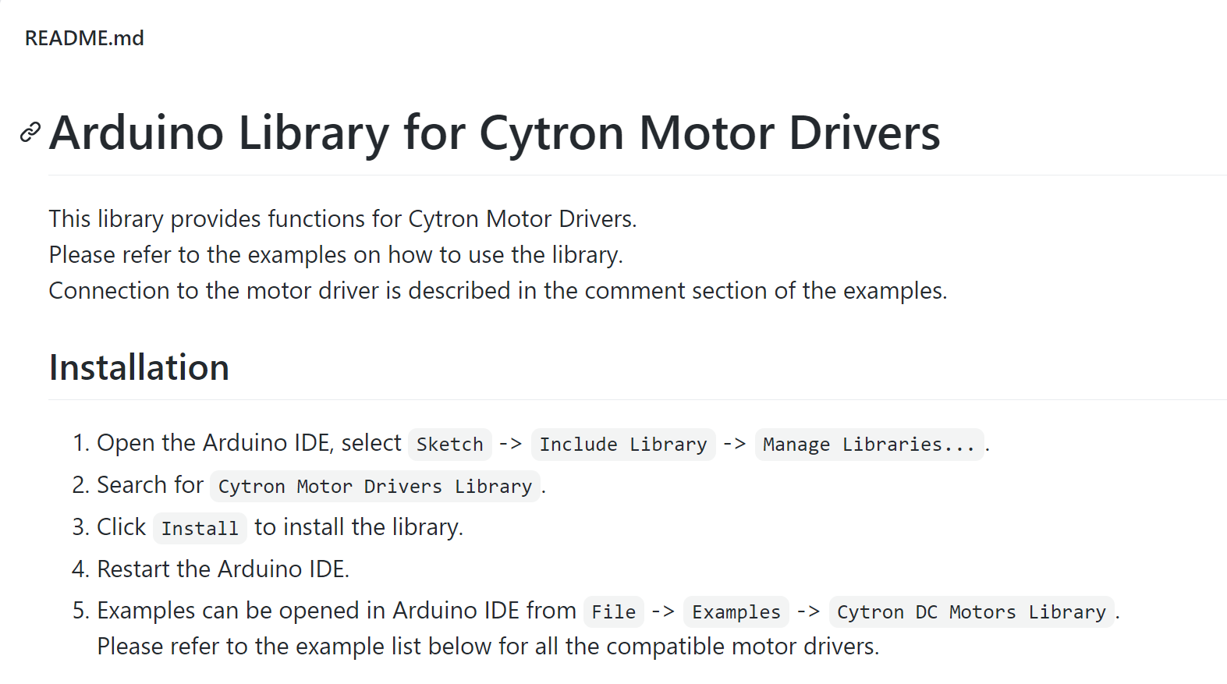
Cytron motor driver library

Slide 21
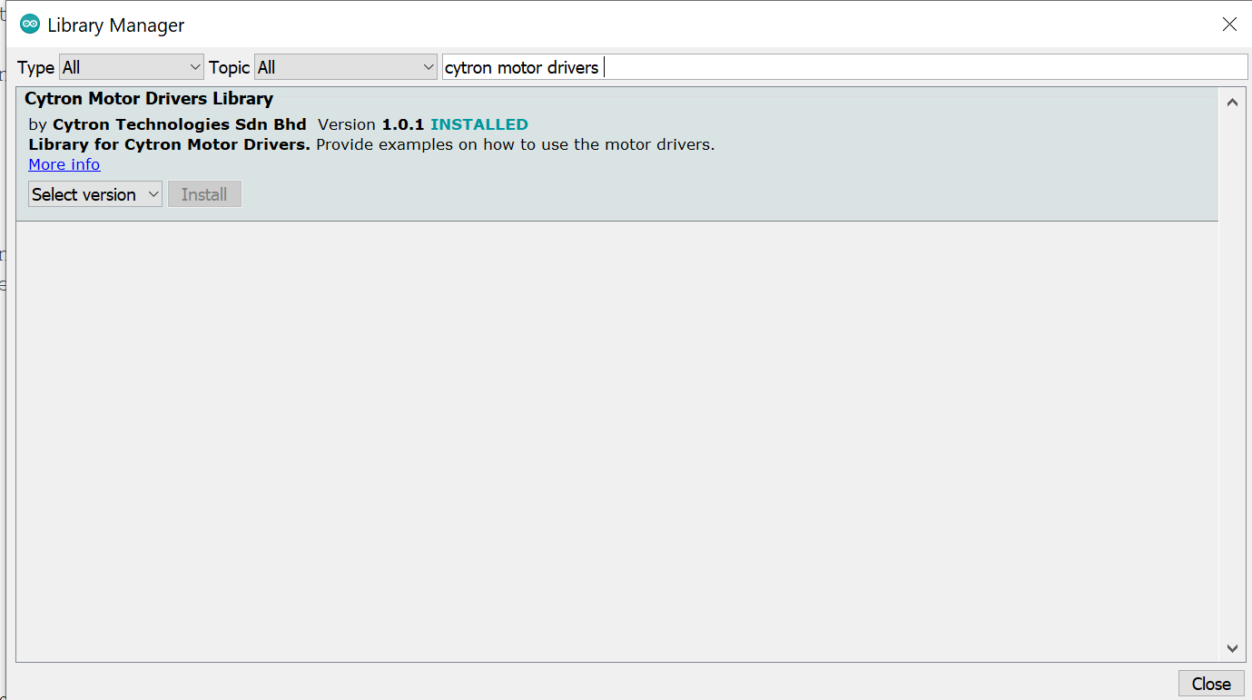

Slide 22
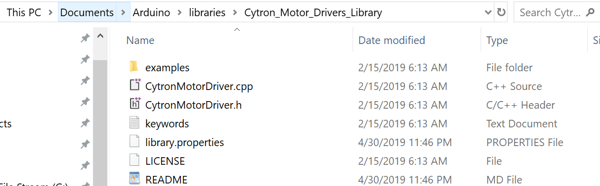

Slide 23
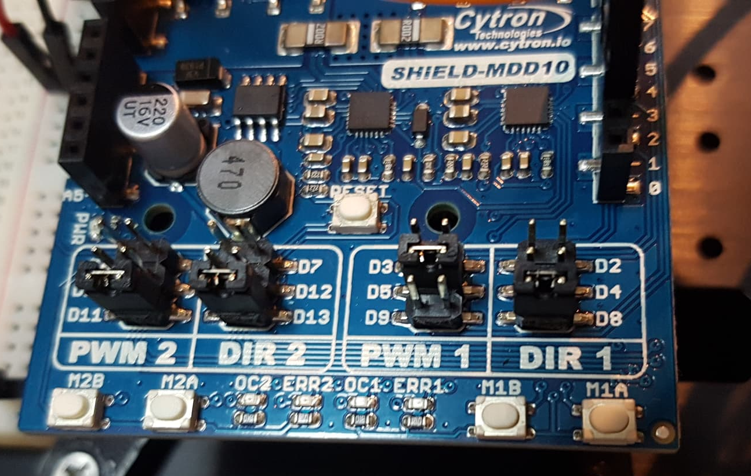
Cytron Shield-MDD10
Pin jumpers on
PWM2 -> D11
DIR2 -> D13
PWM1 -> D5
DIR1 -> D8

Slide 24
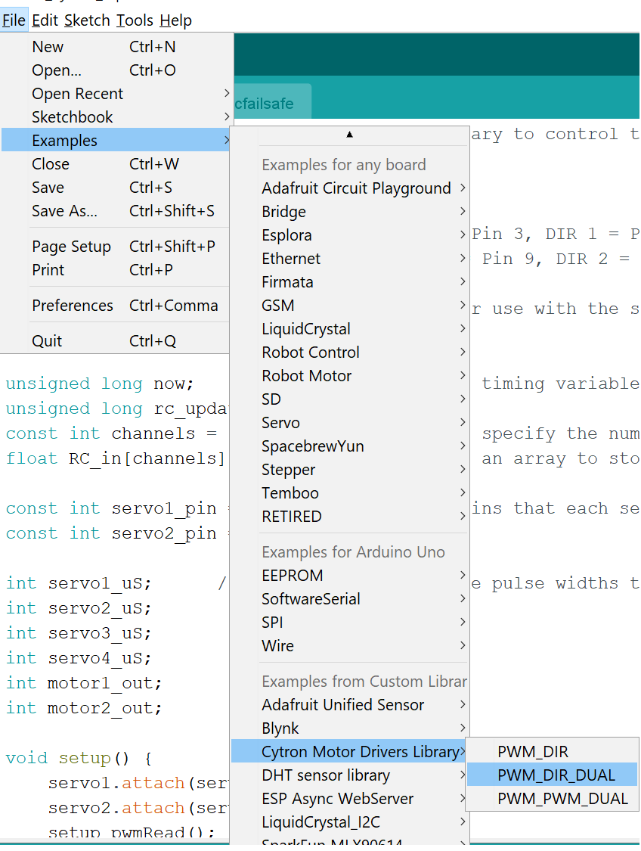
Cytron examples

Slide 25
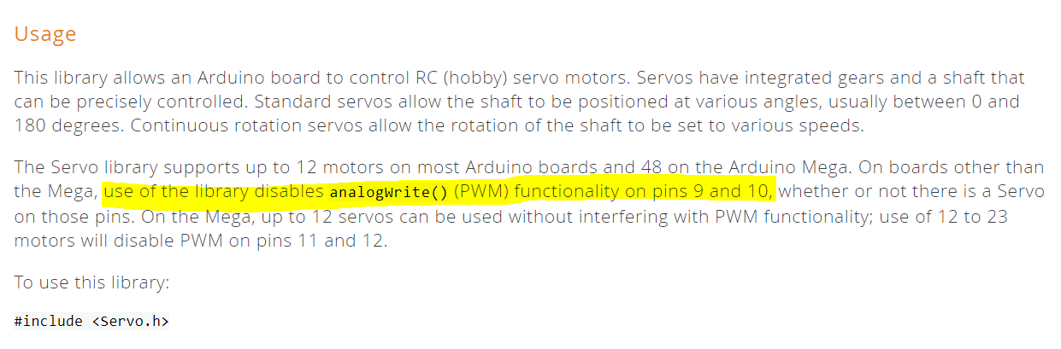
คำเตือน
การใช้งาน servo.h จะทำให้เราไม่สามารถใช้งาน analogWrite() กับ pin 9, 10
แปลว่า Cytron Shield-MDD10 ห้ามใช้ pin 9 และ 10
https://www.arduino.cc/reference/en/libraries/servo/

Slide 26
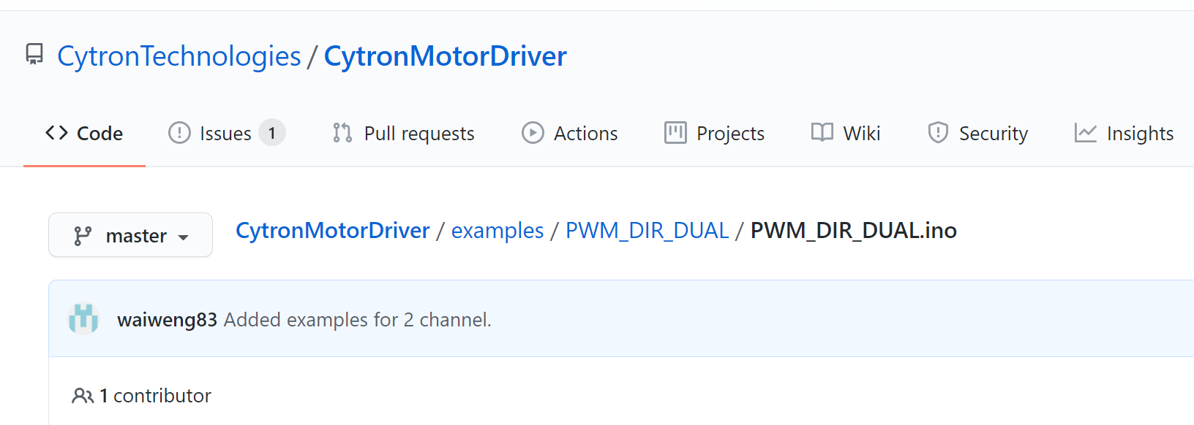
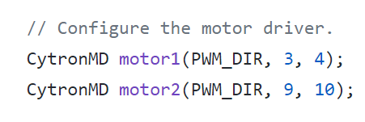
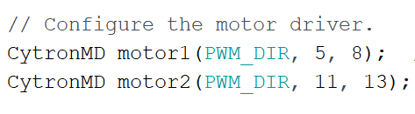

Slide 27
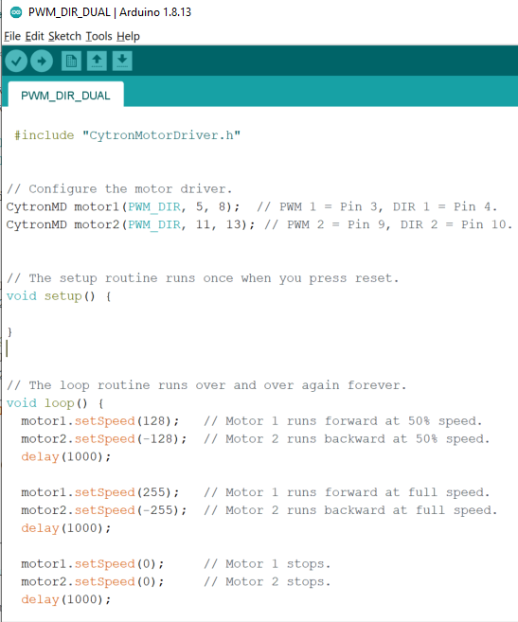
PWM_DIR_DUAL.ino

Slide 28
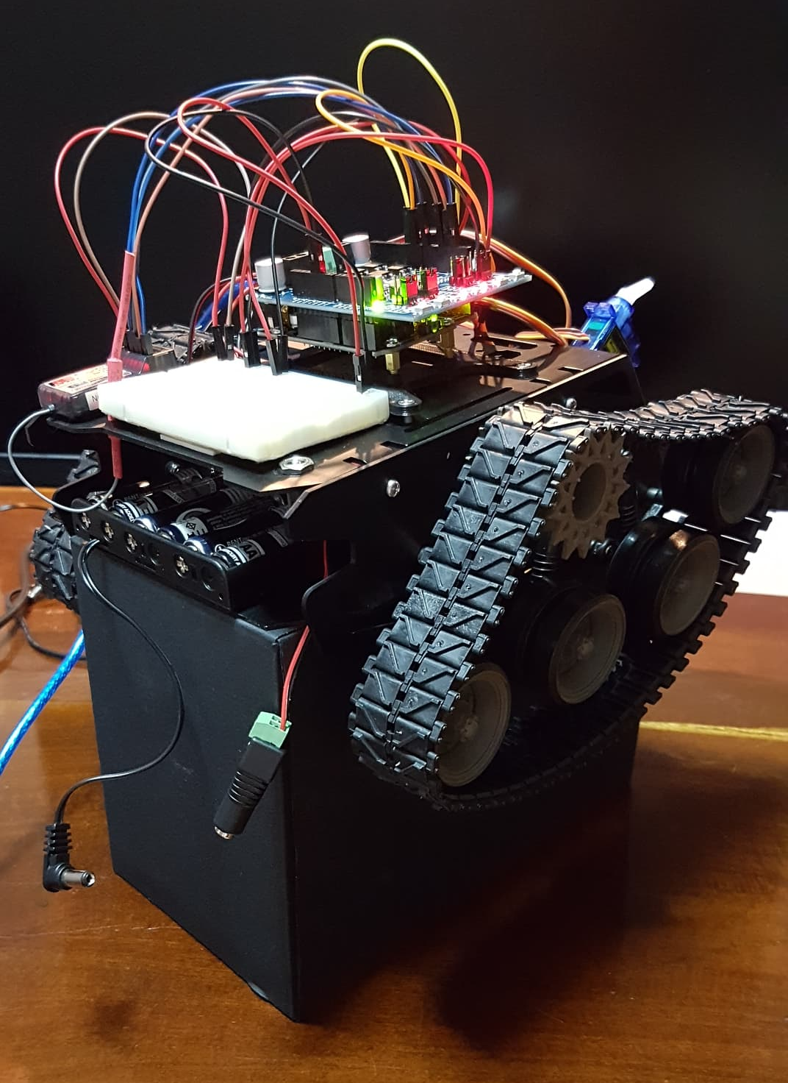

Slide 29
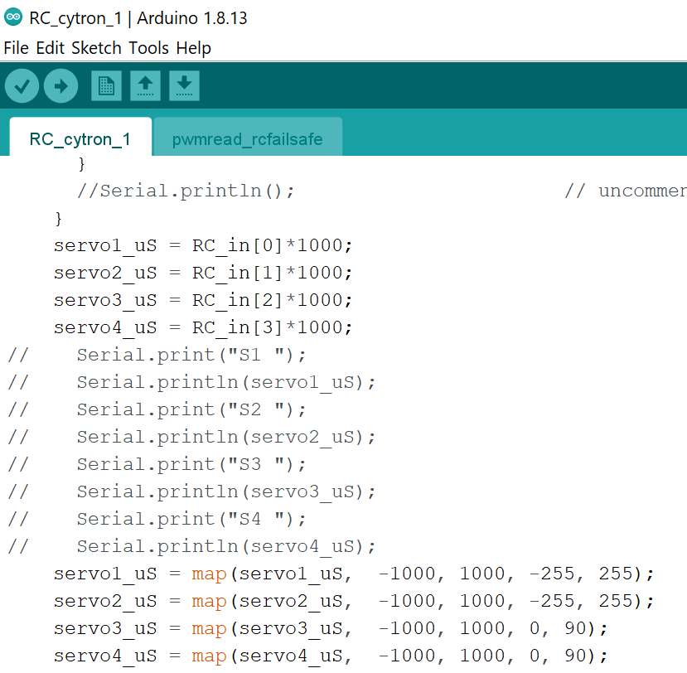
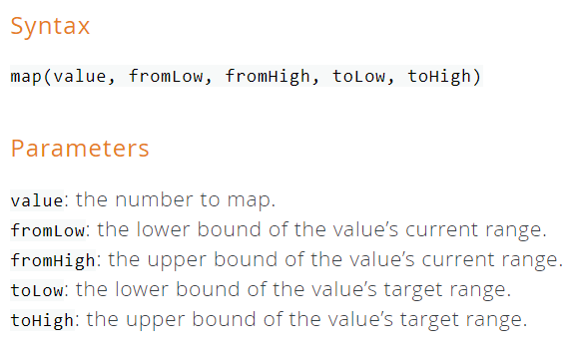
RC control with Arduino
PWM_DIR_DUAL.ino + rc_read_servo.ino
Map() https://www.arduino.cc/reference/en/language/functions/math/map/

Slide 30
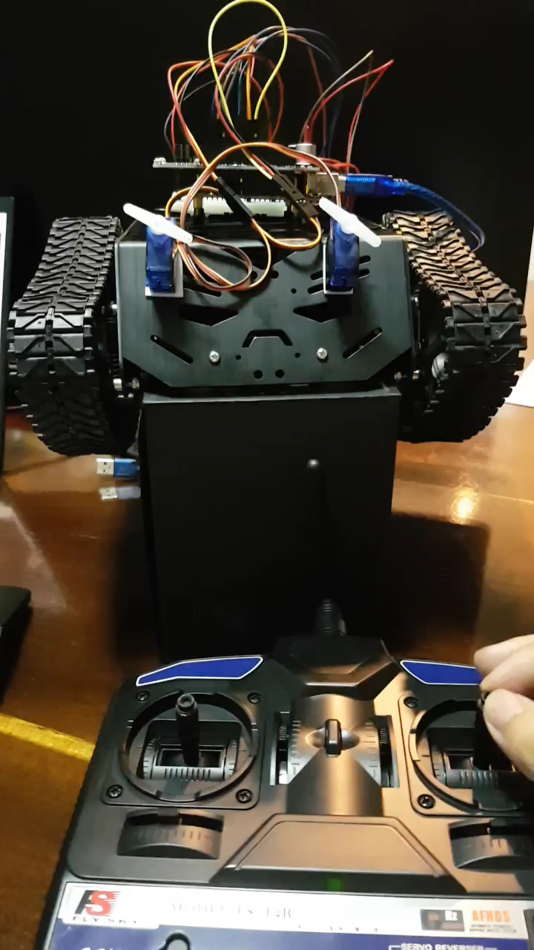

Slide 32
